Slide 1
Муниципальное бюджетное дошкольное образовательное учреждение центр развития ребёнка – детский сад № 20 «Колосок»
Взаимодействие ДОУ и семьи в воспитании здорового ребёнка: проблемы и перспективы
Подготовила воспитатель:
Карпычева Н.В.
С. Марфино 2017 г.

Slide 2
Введение
В настоящее время российское общество
переживает сложный период
идет становление новой государственности с признанием приоритета общечеловеческих ценностей, самоценности человека
экономическая нестабильность, ярко выраженное разделение населения по имущественному признаку, вооруженные конфликты, обострение экологических проблем.

Slide 3
Социально-экономическая ситуация, породившая распад духовных и нравственных ценностей, формирование специфических ценностных систем в различных слоях общества, привела к крушению прежнего мировоззрения, страху перед завтрашним днем, дезориентации человека в окружающем мире и к внутренним конфликтам личности, что получило яркое выражение не только среди взрослых людей, но и затронуло подрастающее поколение.

Slide 4
На сегодняшний день в России сложилась крайне отрицательная демографическая ситуация, когда каждое поколение родившихся по численности меньше поколения своих родителей и не может восполнить убыли населения.
Это говорит о социальной катастрофе, связанной, прежде всего, с национальной безопасностью и состоянием здоровья будущего поколения. Поэтому проблема ухудшения здоровья населения страны и особенно детей становится национальной.

Slide 5
Дошкольный возраст – это фундамент здоровья
Физического
Психического
Очевидна значимость формирования у детей определенной базы знаний и практических навыков здорового образа жизни, осознанной потребности в систематических занятиях физической культурой и спортом.

Slide 6
В условиях системного рассогласования отношений человека с внешней природной средой необходим пересмотр педагогических путей и условий валеологического воспитания детей. Возникает потребность в создании :
гибких социально-педагогических технологий здоровьесберегающего обучения
воспитания личности в условиях государственных воспитательно-образовательных учреждений.

Slide 7
Использование инновационных технологий позволит сформировать
основы здорового образа жизни
развить у ребенка чувство сопереживания другим людям
определенные навыки саморегуляции , позволяющие предупреждать девиантное поведение

Slide 8
Без активного взаимодействия в системе «ребенок – родитель – педагог» невозможно эффективное развитие ребенка.
Основой педагогической модели взаимодействия ДОУ и семьи по формированию основ здорового образа жизни является воспитание не только физически крепкого ребёнка, но и цельной личности с устойчивой нервной системой, готовой к успешной бытовой, трудовой и социальной адаптации к реальным условиям жизни, к интеграции в обществе.

Slide 9
Необходимо решить следующие задачи:
Создать развивающую среду – пространство самореализации.
Помочь ребёнку накопить необходимый опыт и знания для успешного выполнения главных задач воспитательно-оздоровительной работы по укреплению его физического и психического здоровья.
Сформировать через активную деятельность здоровый организм ребенка его динамическое и устойчивое состояние к экстремальным ситуациям.

Slide 10
Педагогическая технология взаимодействия образовательного учреждения и семьи в формировании основ здорового образа жизни - это элемент специальным образом организованного педагогического процесса, целенаправленно и гарантированно обеспечивающего становление, то есть сохранение, поддержание, укрепление и наращивание здоровья его субъектов , в единстве всех его составляющих ,со стороны всех участников педагогического процесса: детей, родителей и педагогов.

Slide 11
Теоретический и практический анализ эффективности взаимосвязи семьи и дошкольного образовательного учреждения в воспитании здорового ребёнка: проблемы и перспективы.
Воспитание здорового ребёнка в семье и дошкольном образовательном учреждении.
Взаимодействие семьи и дошкольного образовательного учреждения в воспитании здорового ребёнка.

Slide 12
«Семья для ребенка – это источник общественного опыта. Здесь он находит примеры для подражания и здесь происходит его социальное рождение. И если мы хотим вырастить нравственно здоровое поколение, то должны решать эту проблему «всем миром»: детский сад, семья, общественность.» В.А. Сухомлинский

Slide 13
Семья и детский сад связаны формой преемственности и это облегчает непрерывность воспитания и обучения детей.
Важен принцип взаимопроникновения , а не принцип параллельности. Важнейшим условием преемственности является установление доверительного делового контакта между семьей и детским садом, в ходе которого корректируется воспитательная позиция родителей и педагогов.

Slide 14
«Лучше быть здоровым и богатым, чем бедным и больным» – девиз сегодняшнего дня.
Необходимо овладеть искусством сохранения и укрепления здоровья !

Slide 15
Проблема оздоровления детей – целенаправленная, систематически спланированная педагогическая работа дошкольного образовательного учреждения и семьи.

Slide 16
Формы взаимодействия дошкольного учреждения с семьей.
Алгоритм взаимодействия:
самосовершенствование педагогов
работа с родителями
работа с дошкольниками по здоровьесбережению

Slide 17
Ряд факторов:
несовпадение представлений, запросов и ожиданий родителей по отношению к дошкольному учреждению
несовпадение представлений воспитателей о своих функциях в работе с семьей.
Эти факторы существенно снижают эффективность их взаимодействия с целью создания единого воспитательно-образовательного пространства.

Slide 18
Семья – важнейшая составляющая социальной ситуации развития ребенка, его ближайшее окружение. Помочь семье ориентироваться на психологию ребенка и создать полноценные условия для его развития, осознать проблемы в межличностных отношениях ребенка со взрослыми и детьми дома и найти пути их решения – одна из важнейших проблем современности.
Целью воспитания родителей является не передача им научных психолого-педагогических знаний, а формирование у них «педагогической компетенции» и «педагогической рефлексии»

Slide 19
«Педагогическая компетентность» - это способность понять потребности детей и обеспечить возможность удовлетворять их, сделать ребенка счастливым, умение видеть какие-то вещи с точки зрения перспективы развития ребенка (Т.А. Куликова).
«Педагогическая рефлексия» - это умение родителей анализировать собственную воспитательную деятельность, критически ее оценивать, находить причины своих педагогических ошибок, неэффективности используемых методов, осуществлять выбор методов воздействия на ребенка, адекватных его особенностям в конкретной ситуации (О.Л. Зверева).

Slide 20
Факторы, влияющие на эффективность взаимодействия детского сада и семьи.
уровень педагогической культуры родителей
Основные черты педагогической культуры:
- педагогический такт;
- умение быть чутким;
- умение быть справедливым и разумно требовательным к детям;
- умение быть наблюдательным и способным прогнозировать развитие ребенка.
взаимодействия детского сада и семьи на основе сотрудничества

Slide 21
Одной из причин медленного ухудшения результатов в борьбе за снижение заболеваемости является недостаточная педагогическая культура семей.
нарушается режим сна и отдыха в праздничные и выходные дни
дети много времени проводят у телевизора и компьютера
потребность в движении удовлетворяется не полностью

Slide 22
Организуя сотрудничество с семьей по воспитанию здорового ребенка необходимо:
Глубоко понимать тесную взаимосвязь работы с содержанием всей физкультурно-оздоровительной программы детского сада;
Особое внимание уделять поиску новых форм и подходов к физическому развитию детей, базирующихся на многофакторном анализе внешних воздействий;
Проводить мониторинги о состоянии здоровья каждого ребёнка;
Учитывать особенности детского организма.

Slide 23
Основные положения в совместной работе с семьёй:
Единство, которое достигается в том случае, если цели и задачи воспитания здорового ребенка хорошо понятны не только воспитателю, но и родителям, когда семья знакома с основным содержанием, методами и приемами физкультурно - оздоровительной работой в детском саду, а педагоги используют лучший опыт семейного воспитания.
Систематичность и последовательность работы (в соответствии с контрольным планом) в течение всего года и всего периода пребывания ребенка в детском саду.
Индивидуальный подход к каждому ребенку и к каждой семье на основе учета их интересов и способностей.
Взаимное доверие и взаимопонимание педагогов и родителей на основе доброжелательной критики и самокритики. Укрепление авторитета педагога в семье, а родителей в детском саду.

Slide 24
Дифференцированный подход в работе с родителями.
Психолого-педагогическое просвещение родителей с целью повышения их педагогической культуры – одно из направлений деятельности дошкольного учреждения. Положительные результаты в воспитании детей достигаются при умелом сочетании разных форм сотрудничества, при активном включении в эту работу всех членов коллектива дошкольного учреждения и членов семей воспитанников. К этой деятельности привлекается весь педагогический персонал учреждения, а также специалисты иного профиля (психолог, врач, медсестра, логопед, руководители кружков и секций дополнительного образования).
Проблему воспитания, развития и формирования здорового ребенка невозможно решить в полной мере без активного участия в этом родителей.

Slide 25
Эффективные формы сотрудничества
Родительские собрания
Дни открытых дверей
Совместные физкультурные досуги
Комплектование педагогической библиотеки по физ. воспитанию в семье
Выпуск газеты
Домашние задания
Совместный просмотр видеофильмов
Передача опыта семейного воспитания

Slide 26
Заключение
Взаимодействие родителей и педагогов в процессе оздоровления и воспитания дошкольников позволяет реализовывать принцип единства требований к воспитанию в дошкольном образовательном учреждении и семье, учитывать личностно-ориентированную направленность, активно вовлекать родителей в процесс воспитания и обучения, как участников единого образовательного пространства, оптимизировать разработку и внедрение совместных видов деятельности дошкольного образовательного учреждения и родителей.

Slide 27
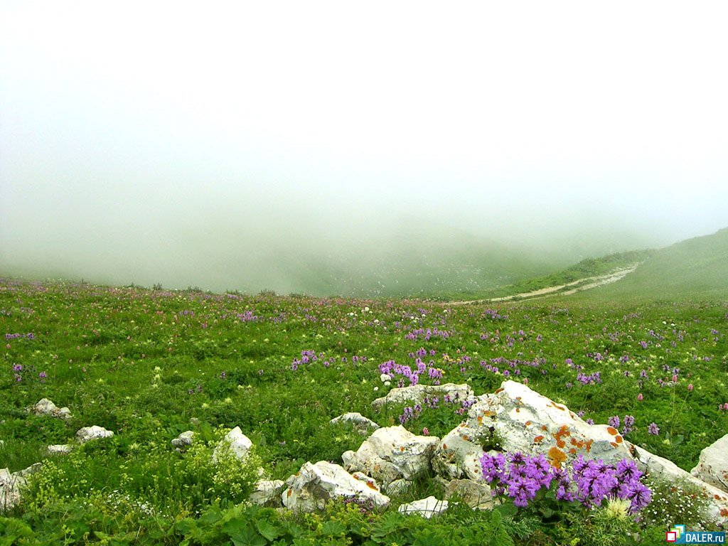
СПАСИБО ЗА ВНИМАНИЕ!!!
СПАСИБО ЗА ВНИМАНИЕ!!!

